Slide 1
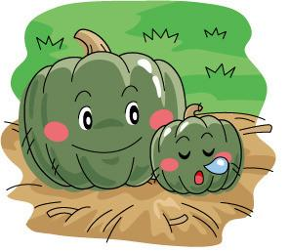
南瓜農場

Slide 2
南瓜農場
歡迎光臨南瓜農場

Slide 3
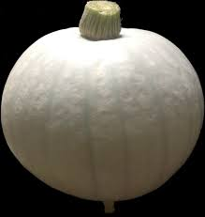
李白南瓜

Slide 4
沒人要買
（因為大家覺
得白色看起
來不好吃…）

Slide 5
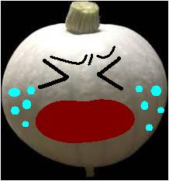
沒人要買
（因為大家覺
得白色看起
來不好吃…）

Slide 6
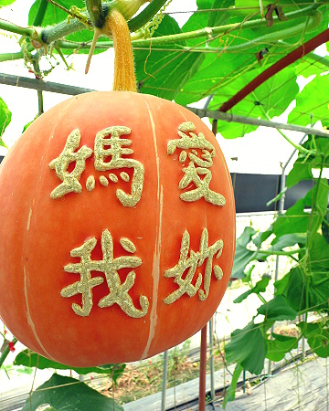
東昇南瓜

Slide 7
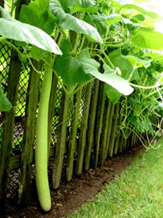
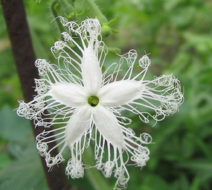
蛇瓜

Slide 8
我是蛇瓜
蛇瓜
我是蛇瓜的花

Slide 9
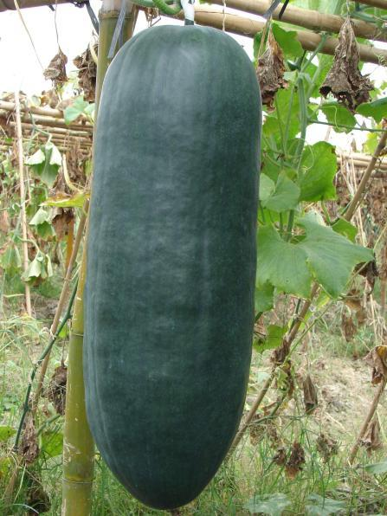
美國南瓜-夏南瓜

Slide 10
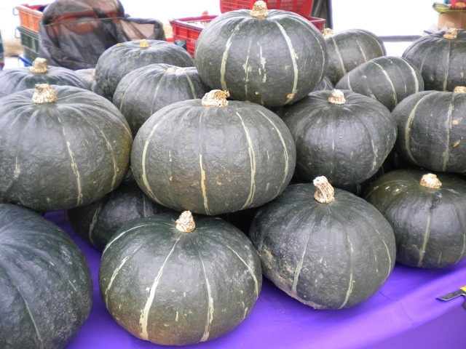
栗子南瓜

Slide 11
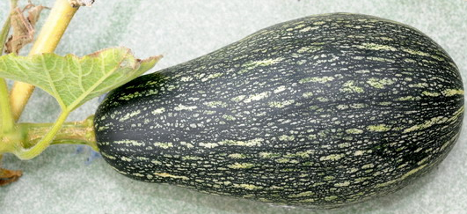
東洋南瓜(中國南瓜)

Slide 12
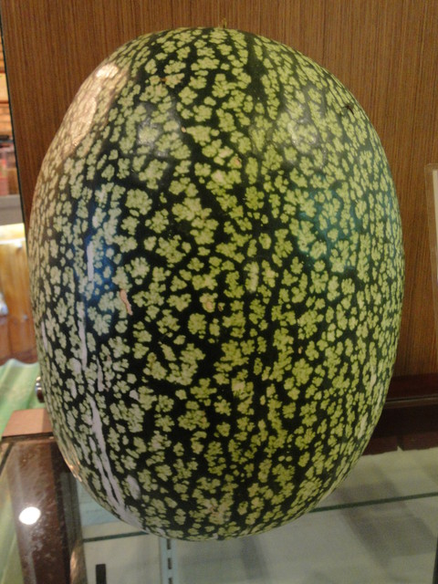
黑籽南瓜(北瓜)

Slide 13
觀賞南瓜

Slide 14
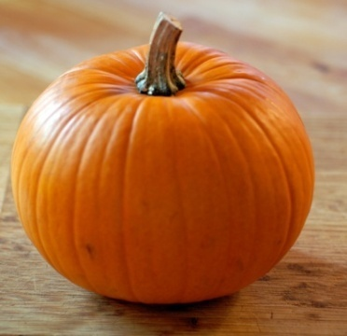
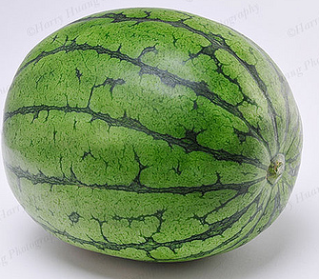
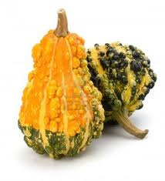
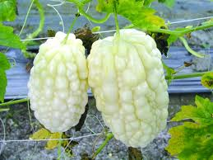
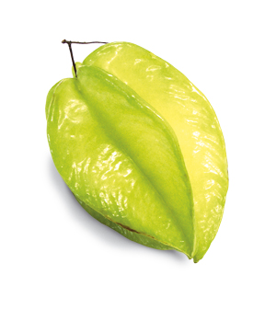
=
+
=
+
=
+

Slide 15
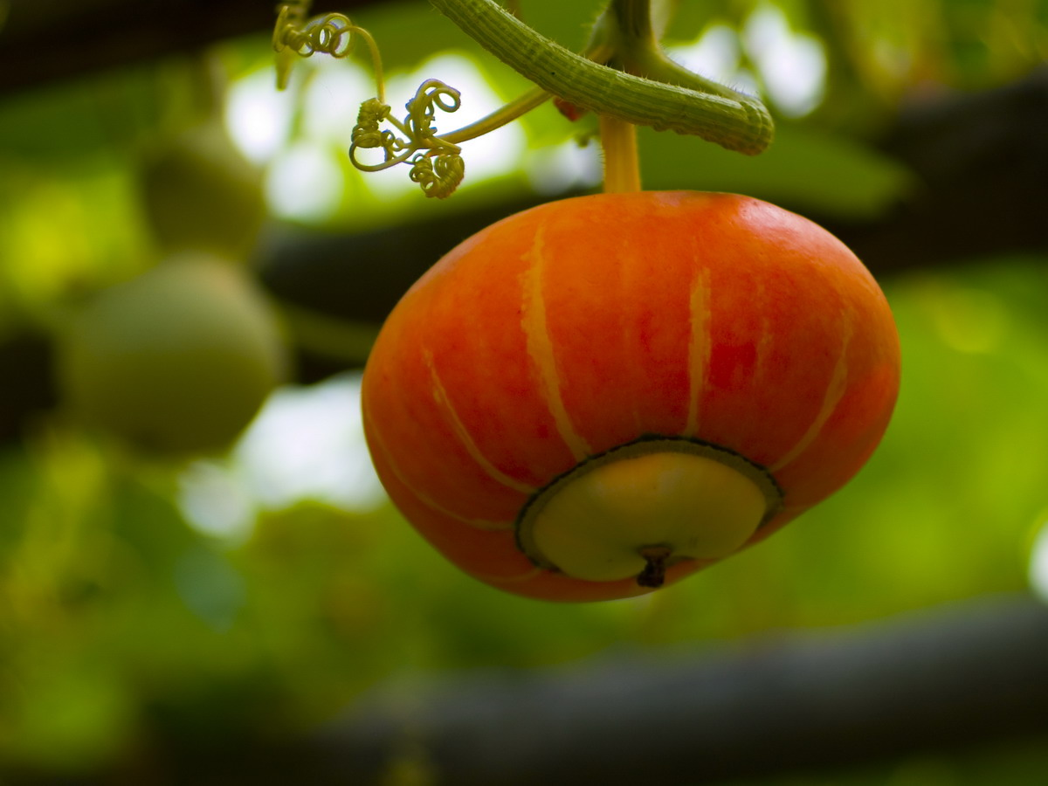
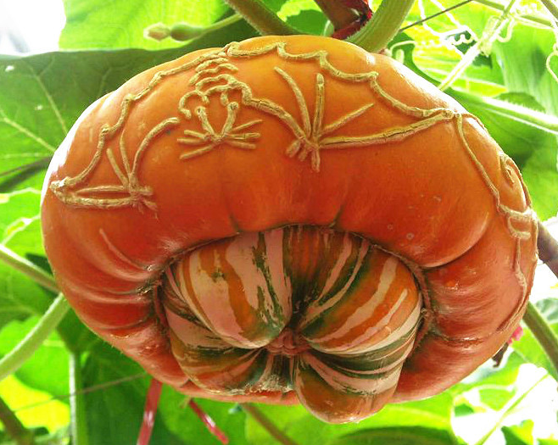
飛碟南瓜

Slide 16
心得
謝謝嘉如老師和家霈學姊也謝謝有去在地文化的各位同學給我加油打氣以及幫助，謝謝大家！

Slide 17
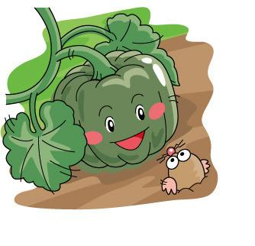

Slide 18
謝謝光臨!!

